Slide 1
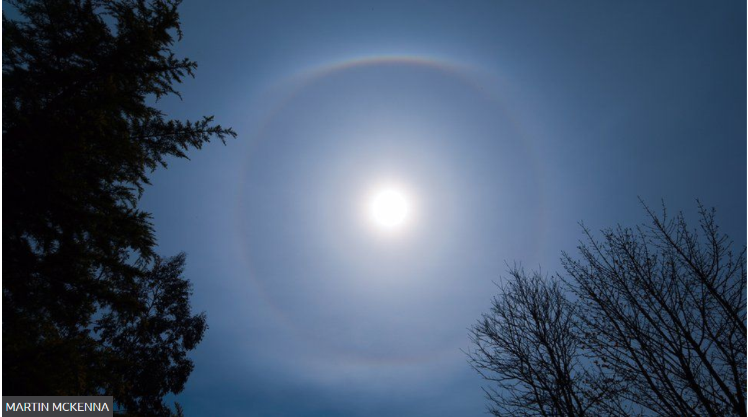
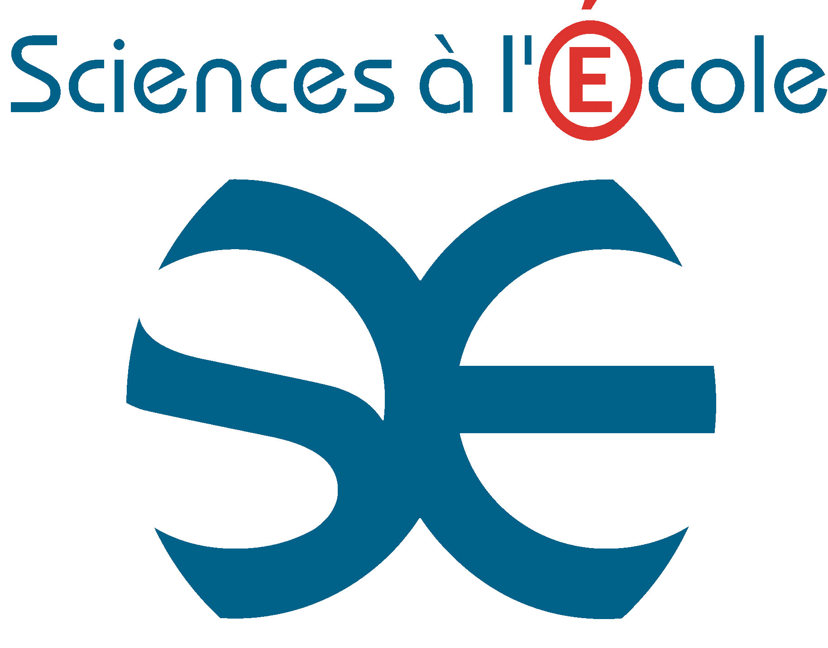
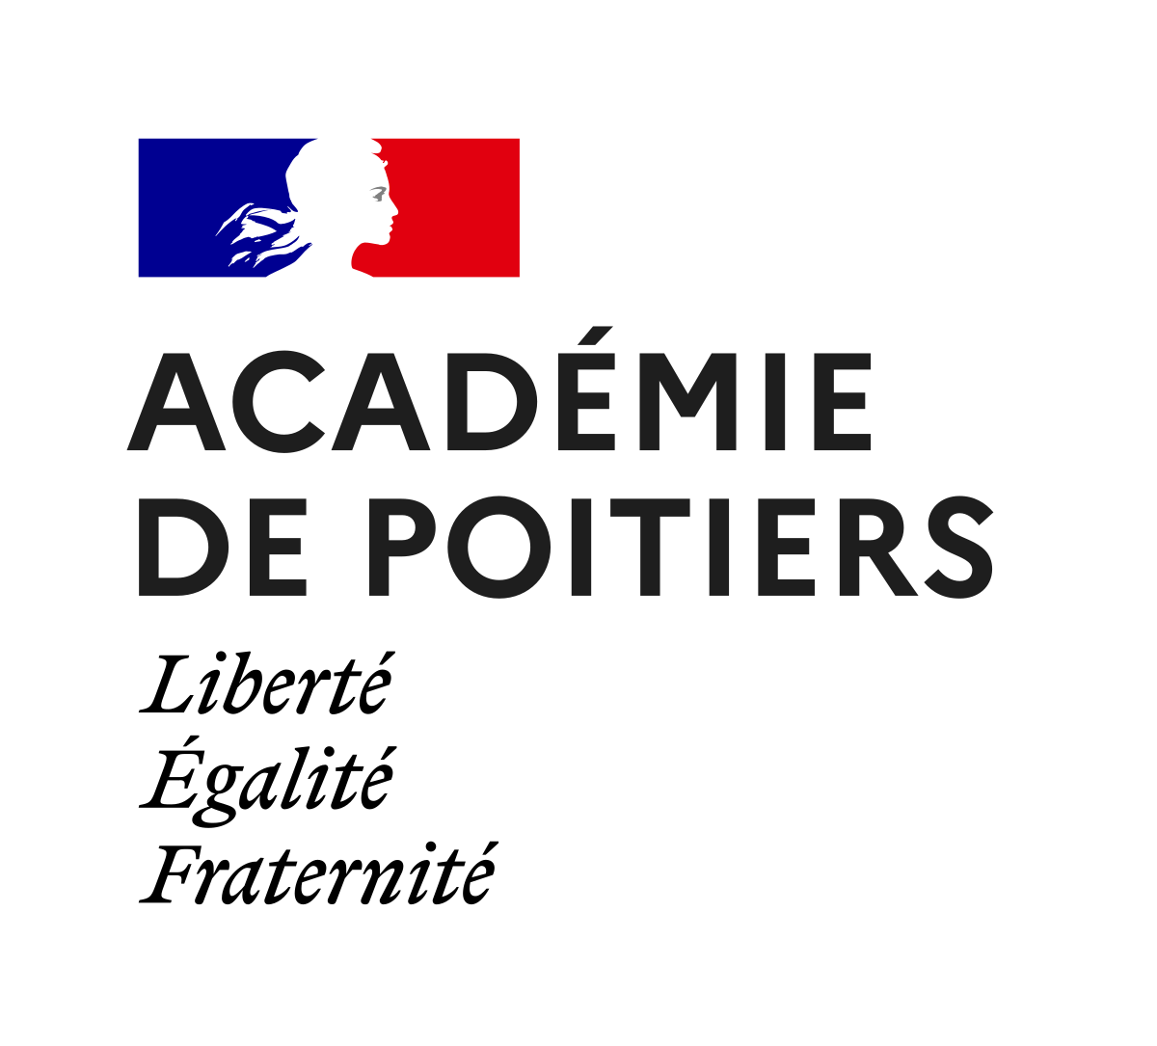
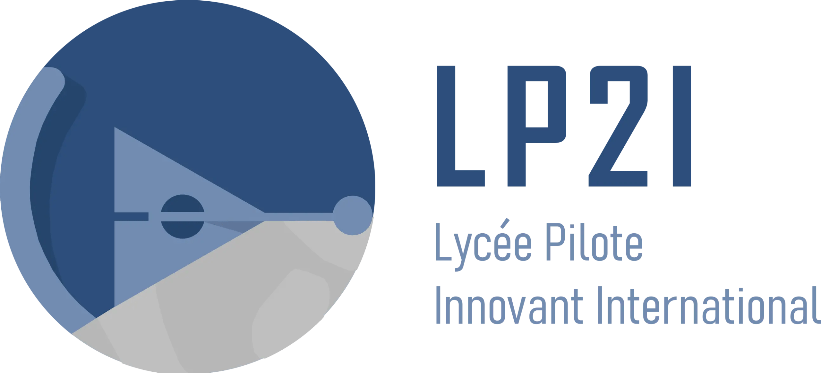
Une réfraction…
peu réfractaire
Projet présenté par :
Gabriel SOLEIL
Kiusila JEAN LUC MUSORE
Naomie VIAUD
Projet encadré par :
Jean-Brice Meyer
Tristan Clément
Evelyne Artarit

Slide 2
Résumé :
Nous avons voulu comprendre le phénomène que l’on peut parfois observer : un halo lumineux autour du soleil. Comme nous avons vite compris que ce phénomène reposait sur la réfraction des rayons lumineux, nous nous sommes penchés davantage sur cette propriété physique, et nous avons pu voir qu’elle concernait tout type d’onde. Nous avons alors joué avec la réfraction, pour mieux comprendre l’origine de cette propriété d’une part, pour revenir sur une expérience historique également, et bien entendu, pour tenter d’expliquer le halo 22° qui se forme autour du soleil. Nous avons également eu l’intention de fabriquer une sorte de lunette acoustique. Pour mener à bien toutes ces études, nous avons mis en place des expériences, mais nous avons également aussi dû étudier le comportement de certains systèmes aux moyens de simulations.
Lien vers la vidéo du projet :
https://youtu.be/5idh7gzK7Mg
Sommaire :
Introduction
I – Le phénomène de réfraction
II – L’expérience historique de Sommerfeld
III – Le halo 22
IV - Vers une lunette acoustique ?
Conclusion

Slide 3
Introduction
Nous nous sommes intéressés au halo qui se forme autour du soleil. Nous avons alors mené des investigations pour comprendre l’origine de ce phénomène. Cela n’a pas été simple, mais nous avons pu mener une démarche qui nous a probablement permis de nous rapprocher de l’explication. Parallèlement à cette étude, nous avons élargi le sujet de notre projet, en travaillant plus largement sur le phénomène de réfraction, et ce pour différents types d’ondes.
La réfraction des rayons lumineux nous était connue depuis nos cours de secondes, mais nous ne savions pas alors quelle était l’origine de ce phénomène, ni encore que la déviation des ondes pouvait être élargie à d’autres ondes que les ondes lumineuses.
Ainsi, une de nos premières questions a été de comprendre l’origine du phénomène de réfraction, à l’aide d’onde que nous pouvions voir, et d’étudier alors si les lois de la réfraction de Snell-Descartes sont valables pour toutes les ondes. Nous avons alors pour cela choisi de travailler avec les ondes à la surface de l’eau, au moyen d’une cuve à onde. Forts de nos connaissances, nous avons cherché à reproduire une expérience historique permettant la détermination du coefficient de diffusion d’un liquide dans un autre : l’expérience de Sommerfeld. Enfin, nous avons tenté de réaliser une lunette acoustique, en jouant cette fois à réfracter des ondes acoustiques.
C’est l’ensemble de ce travail que nous vous présentons ici.

Slide 4
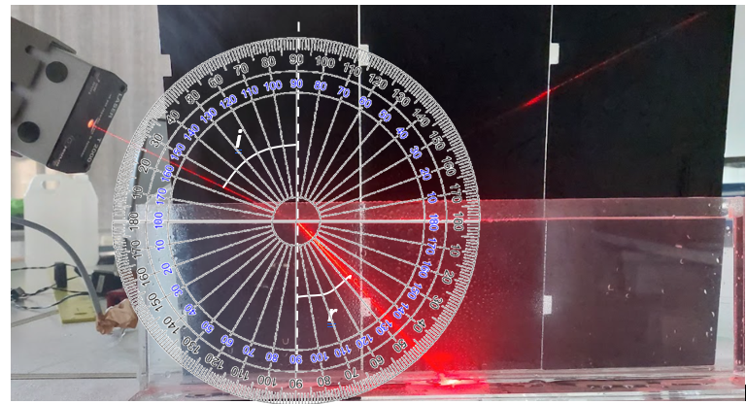
I – Le phénomène de réfraction
1 ) Réfraction des ondes lumineuses
Pour remettre nos connaissances à jour concernant le phénomène de réfraction qui va nous occuper dans tout ce projet, nous avons refait l’expérience au cours de laquelle un rayon lumineux est dévié lorsqu’il traverse un dioptre séparant l’air et l’eau (figure 1).
L’expérience est en total accord avec les lois de Snell-Descartes, à savoir que
le rayon réfracté se trouve dans le plan d’incidence, c’est-à-dire le plan contenant le rayon incident et la normale au dioptre au point d’impact du rayon incident,
les indices de réfraction des deux milieux air ($n_{air}$) et eau $\left(n_{eau}\right)$, et les angles d’incidence $i$et de réfraction $r$sont liés par la relation suivante :
$$n_{air}×sini=n_{eau}×sinr$$

Slide 5
On lit en effet par exemple sur la photo ci-dessus, que l’angle d’incidence i vaut 65,5°, et l’angle de réfraction r vaut 43,5°.
Avec de telles valeurs, l’indice de réfraction de l’eau vaut :
$$n_{eau}=\frac{n_{air}×sini}{sinr}=\frac{1×sin65,5}{sin43,5}=1,33$$
On obtient donc bien la valeur tabulée de l’indice de réfraction de l’eau.
Si nous retrouvons alors bien des résultats que nous connaissions, cela ne nous dit rien sur l’origine de ce phénomène.
C’est d’ailleurs l’occasion de se pencher sur la façon dont Snell et Descartes ont établi la loi de la réfraction : ces lois ont été établies dans la première moitié du XVII siècle, de façon expérimentale, sans pour autant que l’origine physique du phénomène soit clairement établie. Nous nous sommes penchés sur la question.
2 ) Origine du phénomène de réfraction
Au cours de nos lectures, il nous est apparu que ce phénomène ne concerne pas seulement les rayons lumineux. Il touche en effet toutes les ondes, qu’elles soient électromagnétiques ou mécaniques. Nous avons, alors voulu travailler avec les ondes à la surface de l’eau pour étudier le phénomène de réfraction et tenter de le comprendre.
Pour réaliser le phénomène de réfraction, il suffit de déposer une plaque dans le fond de la cuve à onde, de sorte que la profondeur de l’eau change, comme le montre le schéma suivant : figure 2

Slide 6
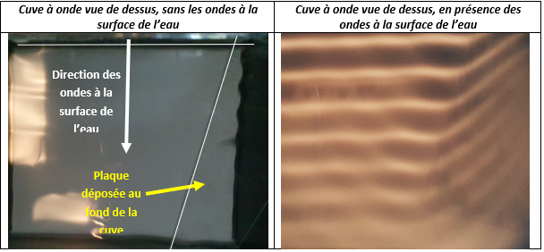
Figure 2 : dispositif permettant aux ondes à la surface de l’eau de se propager dans deux hauteurs d’eau différentes
Nous pouvons voir alors que cela a pour effet de changer la valeur de la longueur d’onde, comme on peut le voir sur l’image suivante, que nous avons prise dans la cuve à onde : figure 3
Figure 3 : à gauche : vu de dessus, disposition de la plaque au fond de la cuve – à droite, même chose, avec la propagation des ondes à la surface de l’eau
Comment analyser ce qui se passe lorsque l’onde incidente passe du milieu de profondeur H, au milieu de profondeur h ?
Nous pouvons mesurer les longueurs d’onde dans les deux milieux de profondeur différentes séparées par le dioptre., ainsi que les angles d’incidence et de réfraction, pour différentes inclinaisons de la plaque (donc du dioptre) par rapport à l’onde incidente, comme le montre la figure 4 ci-contre.
Voici alors page suivante les mesures réalisées des angles d’incidence et de réfraction.

Slide 7
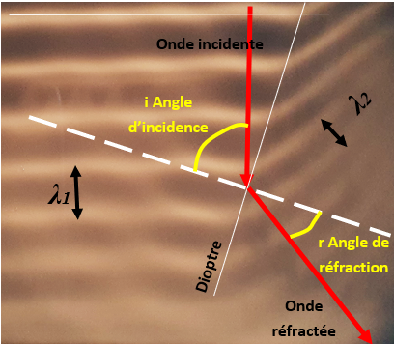
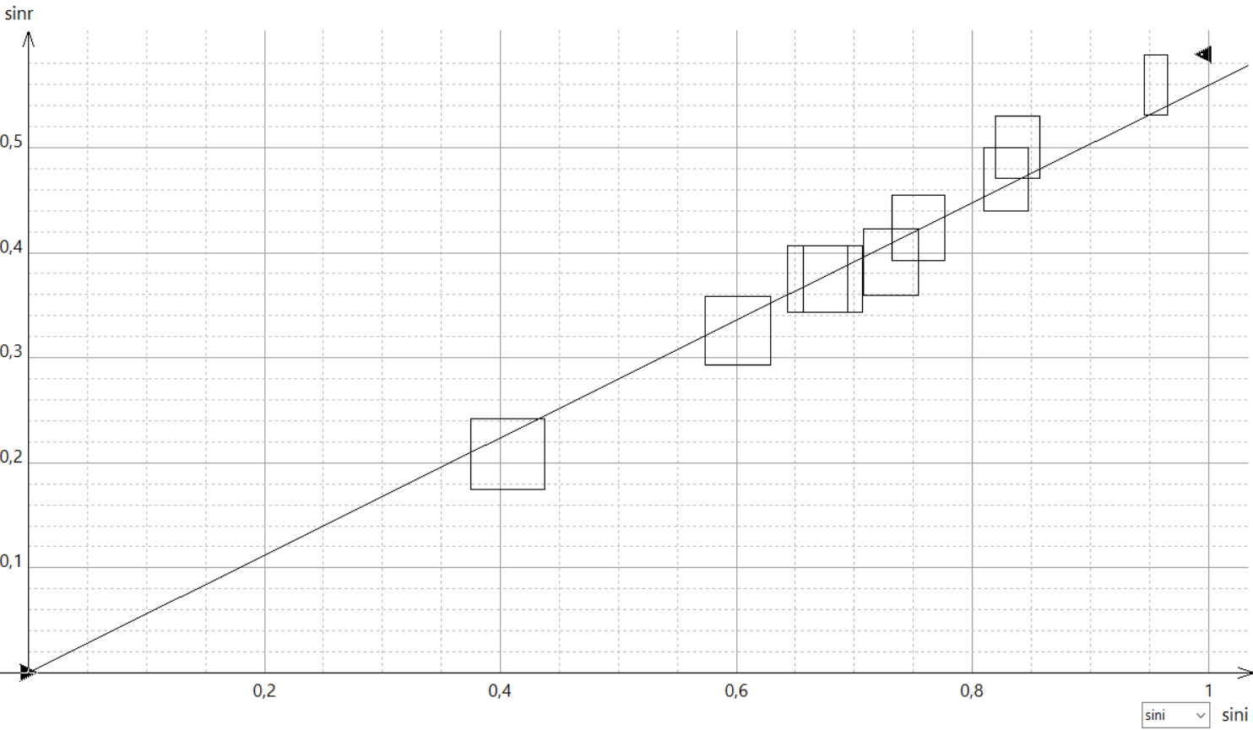
Nous pouvons mesurer les longueurs d’onde dans les deux milieux de profondeur différentes séparées par le dioptre, ainsi que les angles d’incidence et de réfraction, pour différentes inclinaisons de la plaque (donc du dioptre) par rapport à l’onde incidente.
Figure 4, analyse d’une image de réfraction des ondes à la surface de l’eau
En traçant sin(r) en fonction de sin(i), nous obtenons le graphique suivant :

Slide 8
Nous avons mesuré les angles avec une incertitude estimée à 2°, car il y a d’une part l’incertitude liée à l’instrument de mesure (le rapporteur), ainsi l’incertitude liée au positionnement du dioptre sur les images.
Les résultats expérimentaux montrent alors que la loi de Snell-Descartes est vérifiée pour les ondes mécaniques de surface. En effet, la relation entre les sinus des angles i et r est telle que
$$sinr=K×sini$$
Où $K$ est le coefficient directeur de la droite. On peut alors déduire de l’expérience que
$$K=0,57±0,02$$
En comparant l’équation obtenue à la relation de Snell-Descartes, on peut alors dire que K représenterait le rapport d’indices de réfraction des milieux 1 et 2. Mais ce ne serait par des indices de réfraction liés au ondes lumineuse, mais plutôt aux ondes mécaniques à la surface de l’eau.
$$K=\frac{n_{1}}{n_{2}}$$
Maintenant que nous avons vu que le phénomène de réfraction concerne différents types d’ondes, voyons en quoi cette expérience nous permet de comprendre l’origine de ce phénomène :

Slide 9
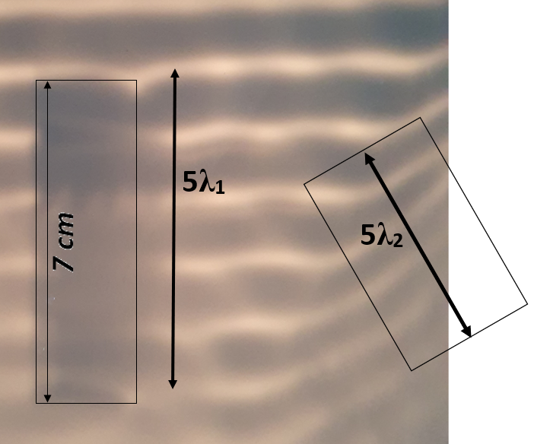
Le fait que la longueur d’onde λ ne soit pas la même dans les deux milieux traversés montre que la célérité $v$des ondes est également différente dans les deux milieux en question. En effet, la fréquence F des ondes étant fixée, la longueur d’onde est reliée à la célérité par la relation :
$$λ=v/F$$
En disposant un étalon de longueur connu dans la cuve à onde et mesurant sa longueur sur l’écran dépoli de la cuve à onde, on a pu analyser les images pour en déduire les longueurs d’onde dans les milieux 1 et 2 (figure 5) : (la fréquence de la perturbation était fixée à 15 Hz)
Pour le milieu 1, de hauteur d’eau $H = 4,5 mm$, $λ_{1}=1,4 cm$, donc $v_{1}=0,21 m/s$
Pour le milieu 2, de hauteur d’eau $h = 1,5 mm$, $λ_{2}=0,8cm$, donc $v_{2}=0,12 m/s$
Ainsi, l’onde allant plus vite dans le milieu 1 que dans le milieu 2, elle parcourt une distance moins grande dans le milieu 2 que dans le milieu 1 durant le même laps de temps, et le front d’onde en résulte, comme le montre le schéma suivant, superposé à l’image analysée : Figure 6
Ainsi, l’onde allant plus vite dans le milieu 1 que dans le milieu 2, elle parcourt une distance moins grande dans le milieu 2 que dans le milieu 1 durant le même laps de temps, et le front d’onde en résulte, comme le montre le schéma suivant, superposé à l’image analysée : Figure 6
Figure 5 : mesure des longueurs d’onde pour les 2 profondeurs d’eau

Slide 10
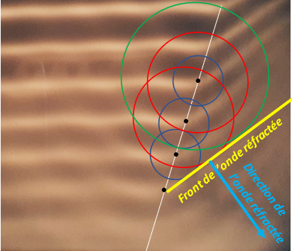
Nous avons voulu poursuivre l’analyse de notre expérience, en s’aidant des notions connues à propos des ondes lumineuses. On sait en effet que pour des ondes lumineuses, la célérité $v$ dans un milieu d’indice de réfraction $n$ est reliée à la célérité $c$ de la lumière dans le vide par la relation :
$$v=\frac{c}{n}$$
Ainsi, en notant $v_{1}$ la célérité des ondes dans la cuve à onde dans le milieu 1, on pourrait définir un indice de réfraction pour les ondes de surface, tel que
$$n_{1}=\frac{c}{v_{1}}$$
Et de la même manière pour le milieu 2 :
$$n_{2}=\frac{c}{v_{2}}$$
On aurait alors, d’après la relation de Snell-Descartes appliquée à la cuve à onde :
$$\text{On} \text{retrouve} \text{bien} \text{la} \text{valeur} \text{de} \text{K} \text{d}\text{é}\text{termin}\text{é}\text{e} \text{graphiquement}\text{, }\text{ce} \text{qui} \text{confirme} \text{l}\text{’}\text{interpr}\text{é}\text{tation} \text{du} \text{ph}\text{é}\text{nom}\text{è}\text{ne} \text{de} \text{r}\text{é}\text{fraction} \text{en} \text{termes} \text{de} \text{vitesse} \text{de} \text{propagation} \text{des} \text{ondes}\text{.}$$
$$\text{Une} \text{meilleure} \text{compr}\text{é}\text{hension} \text{du} \text{ph}\text{é}\text{nom}\text{è}\text{ne} \text{de} \text{r}\text{é}\text{fraction} \text{nous} \text{a} \text{alors} \text{permis} \text{d}\text{’}\text{exploiter} \text{ce} \text{ph}\text{é}\text{nom}\text{è}\text{ne} \text{lors} \text{d}\text{’}\text{exp}\text{é}\text{rience}\text{ à }\text{caract}\text{è}\text{re} \text{historique}\text{, }\text{ou} \text{encore} \text{lors} \text{de} \text{questionnements} \text{que} \text{nous} \text{nous} \text{posions} \text{sur} \text{des} \text{sujets} \text{plus} \text{personnels}\text{. }\text{Commen}\text{ç}\text{ons} \text{par} \text{une} \text{exp}\text{é}\text{rience} \text{historique}\text{.}$$

Slide 11
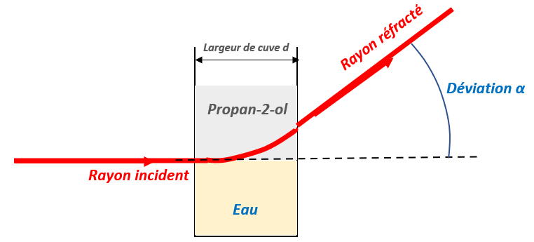
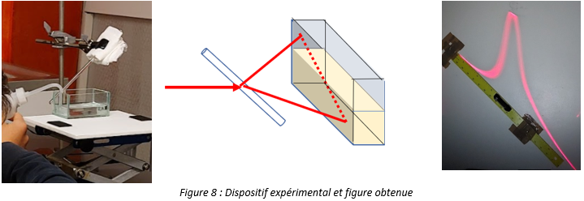
II – L’expérience historique de Sommerfeld
1 ) Principe :
L’expérience consiste à déterminer le coefficient de diffusion d’un liquide dans un autre, en mesurant la déviation (figure 7) d’un faisceau laser frappant l’interface entre les deux liquides au cours du temps.
Au lieu d’envoyer un simple rayon incident, on envoie un pinceau lumineux obtenu en disposant un agitateur en verre sur le trajet d’un faisceau laser (figure 8). On incline alors d’environ 45° l’agitateur par rapport à une direction horizontale. On installe sur le chemin du pinceau lumineux, la cuve parallélépipédique contenant les deux liquides ajoutés avec précaution pour ne pas qu’ils se mélangent. L’eau a un indice de réfraction de 1,33, et le propan-2-ol un indice de réfraction de 1,375.
Figure 7 : Déviation du rayon dans la zone de diffusion
On obtient alors sur un écran, une figure qui montre la déviation des rayons lumineux en fonction de l’endroit qu’ils ont traversé dans la cuve.

Slide 12
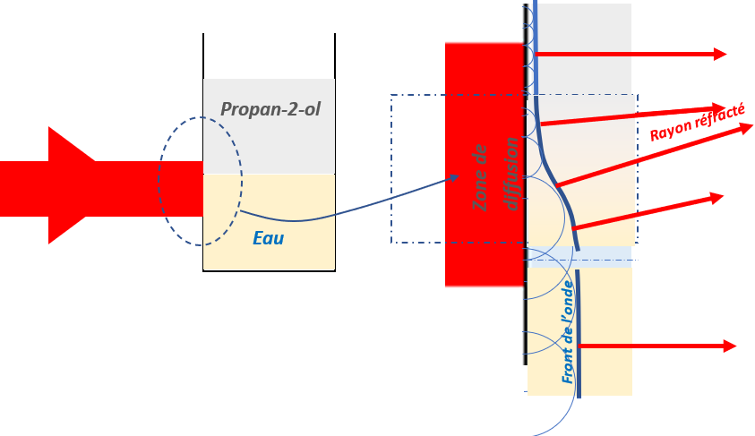
2 ) Résultats et explication qualitative
Nous avons cherché à comprendre la déviation du rayon incident. Au niveau de l’interface, ce rayon arrive rasant par rapport au dioptre. Il faut alors peut-être voir le rayon incident comme un faisceau plus large, qui passe à la fois dans l’eau, et dans le propanol, comme le montrerait le schéma ci-dessous : figure 9
Ainsi, si un rayon passe dans l’eau, sous la zone de diffusion, il traverse un milieu homogène et ne sera pas dévié par la cuve parallélépipédique. De même si le rayon passe dans le propanol au-dessus de la zone de diffusion.
Par contre, lorsqu’il passe dans la zone de diffusion, la partie du faisceau qui passe plus en bas se propage forcément plus vite que la partie de faisceau qui se propage plus en haut dans la zone de diffusion, car on voit bien le faisceau être dévié vers le haut.
Figure 9 : Déviation des rayons en fonction de leur point d’impact dans la zone de diffusion
Le raisonnement à l’aide des ondes sphériques utilisées dans le paragraphe précédent nous aide bien à interpréter l’expérience de Sommerfeld. On peut même prévoir que l’indice de réfraction ne varie pas de façon linéaire selon un axe vertical, car si cela était le cas, le front d’onde serait rectiligne au niveau de la zone de diffusion, et le rayon réfracté serait dévié du même angle, quel que soit l’endroit où le rayon incident frappe la zone de diffusion.
n
z
Figure 10 : Evolution de l’indice de réfraction en fonction de l’altitude dans la cuve

Slide 13
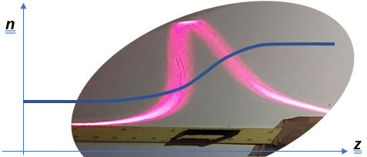
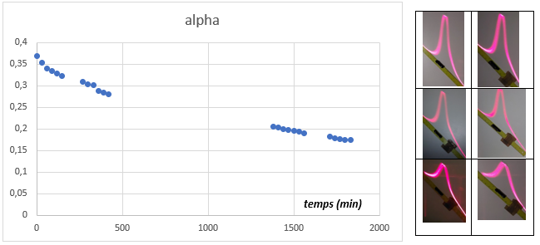
Quand on superpose alors la figure obtenue avec le Laser, réorientée de façon à ce que la base de la figure soit horizontale, à l’évolution de l’indice de réfraction en fonction de z, on peut faire un lien entre la dérivée de n en fonction de z, et la déviation du faisceau laser : Figure 11
Ceci est complètement cohérent avec ce que nous avons pu lire, à savoir que pour une déviation α faible,
$$α=d\frac{dn}{dz}$$
Figure 11 : Relation mathématique entre l’évolution de l’indice de réfraction et la figure obtenue
3 ) Détermination du coefficient de diffusion
a – Eau-propanol
Nous avons alors relevé la déviation maximale du rayon incident au cours du temps, ce qui a été possible grâce à la mesure de la distance entre la cuve et la figure obtenue sur le mur, et la hauteur du pic. Voici les mesures réalisées : figure 12
Comment exploiter ces résultats ? Nous avons pu lire que dans la limite où l’indice est proportionnel à la concentration, la déviation maximum vaut :
$$α=\frac{\left(n_{eau}−n_{propanol}\right)d}{2\sqrt{πDt}}$$

Slide 14
où D est le coefficient de diffusion , et t la durée à partir de laquelle on a mis en contact les deux liquides. Il ne faut pas s’étonner que le temps intervienne dans cette relation dans la mesure où elle a été établie à partir d’une équation appelée « équation de diffusion » :
$$\frac{∂c}{∂t}=D\frac{∂²c}{∂z²}$$
Où « c » est la concentration, « t » la variable de temps, et « z » la variable d’espace selon l’axe vertical.
Si nous utilisons nos valeurs expérimentales pour évaluer le coefficient de diffusion, nous trouvons :
$$D=\frac{\left(n_{propanol}−n_{eau}\right)²d²}{4α²πt}=\frac{{\left(1,377−1,333\right)}^{2}0,015²}{4α²πt}$$
Nous avons fait les calculs uniquement pour les angles de faibles valeurs, car la relation établie est en réalité établie avec cette hypothèse. Ainsi, si on procède au calcul sur l’ensembles des points du graphique pour lesquels l’angle de déviation est inférieur à 0,2 rad, on trouve une valeur moyenne du coefficient de diffusion égal à :
$$D=\left(1,03.{10}^{−11}±0,02.{10}^{−11}\right)m^{2}/s$$
Cela dit, nous pouvons émettre des doutes quant à cette valeur trouvée. En effet, vue la relation entre l’angle de déviation et la durée de l’expérience, nous avons alors voulu modéliser les points expérimentaux par une courbe du type
$$α_{mod}=a×t^{b}$$
En modélisant alors les points expérimentaux pour des angles faibles, on obtient (figure 13)

Slide 15
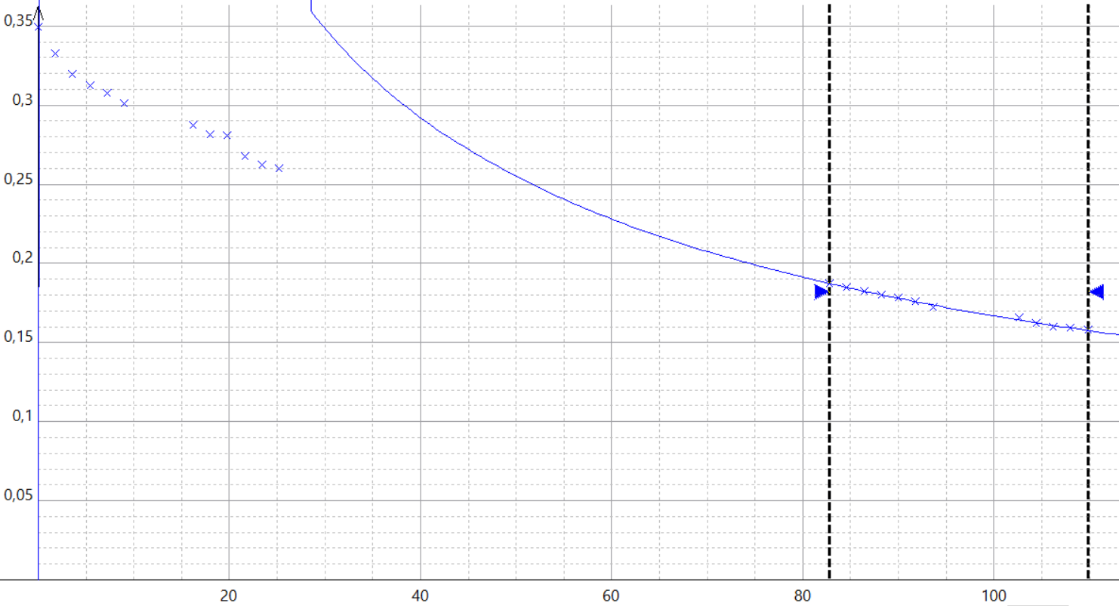
Ce n’est pas vraiment ce que l’on espérait, puisqu’on attendait davantage une puissance -0,5, alors que la modélisation donne $−0,61±0,03$.
Il est alors délicat d’en déduire la valeur du coefficient de diffusion à partir de cette modélisation. Si nos résultats expérimentaux montrent cette différence non négligeable avec la relation théorique, la valeur de notre coefficient de diffusion est probablement du bon ordre de grandeur, mais on ne doit pas pouvoir espérer mieux.
Figure 13 : Modélisation des points expérimentaux pour les faibles déviations
Pour finir avec l’exploitation des résultats de cette expériences, nous avons tracé la largeur à mi-hauteur du pic, au cours du temps, pour avoir une estimation de l’élargissement de la zone de diffusion au cours du temps. Voici les résultats obtenus : figure 14
Les mesures n’ont pas pu être réalisées entre 17h et 9h du matin le lendemain, ce qui explique l’abscence de résultat dans une large zone. Lorsqu’on observe les évolutions de la largeur du pic au cours du temps, on constate que cette évolution est irrégulière. Ceci ne nous paraît pas compréhensible, et à vrai dire, nous ne nous attendions pas à cela. Il est possible que vue la durée de l’expérience, des variations de températures soient à l’origine de cette variation de l’évolution de la largeur du pic. Mais cela reste à prouver.
Figure 14 : Evolution de la largeur à mi-hauteur du pic au cours du temps

Slide 16
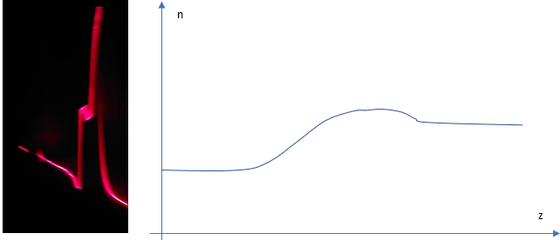
b – eau éthanol
Nous avons refait cette expérience avec de l’éthanol, et il est intéressant aussi de voir que l’indice de réfraction dans la zone de diffusion ne doit pas évoluer de la même manière qu’il évolue dans le cas du mélange eau/propanol selon l’axe vertical. En effet, voici la figure que l’on obtient : Figue 15
Par le biais de la réfraction, nous pouvons donc apprendre sur des caractéristiques de systèmes, alors que nous ne le soupçonnions pas au début de notre projet.
Figure 15 : Corrélation entre la figure obtenue et l’évolution de l’indice de réfraction en fonction de l’altitude

Slide 17
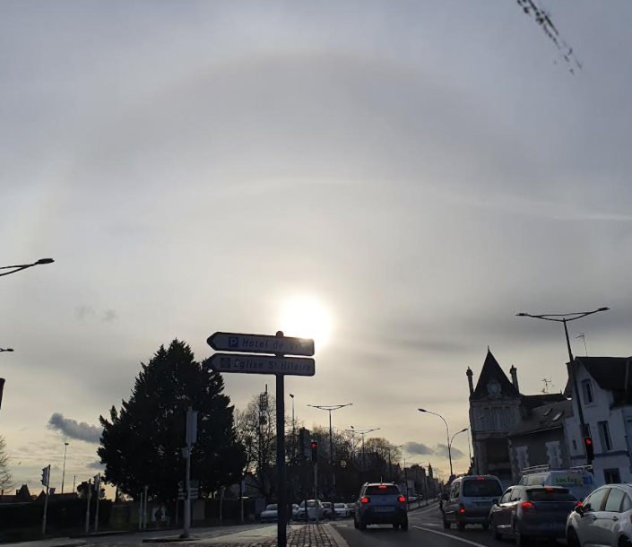
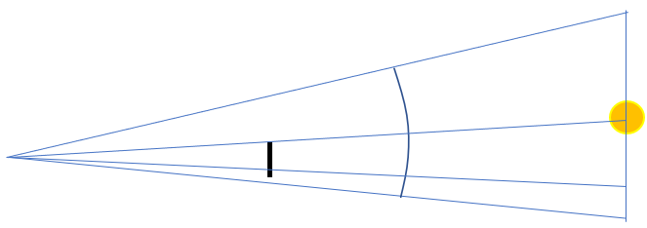
III – Le halo 22
a – Description du phénomène
Quand les conditions sont appropriées, il est possible de voir un anneau lumineux autour du soleil. Certains d’entre nous avons eu l’occasion d’en observer.
Voici à quoi ressemble cet anneau : Figure 16
Cette photo a été prise sur le vif, à Poitiers, en voiture. On voit bien l’anneau lumineux. Nous n’avons pas eu le reflex de faire le nécessaire pour mesurer le diamètre angulaire de l’anneau, qui selon la documentation, doit être de 44°.
Figure 16 – halo 22° pris à Poitiers, sur le vif
Autrement dit, l’angle entre la direction de l’observateur et le soleil, et la périphérie du cercle fait 22°. Nous voulons retourner à l’endroit où la photo a été prise, pour mesurer, même approximativement, la hauteur du poteau, et la distance qui séparait le poteau de la voiture.
On pourra alors schématiser la situation de la façon suivante : figure 17
Et nous pourrons probablement en déduire une valeur approchée du diamètre apparent du halo sur la photo.
Figure 17 – Schématisation de la position du halo pour en déduire le diamètre angulaire
b ) Approche expérimentale :
Nous pensons que ce phénomène a des similitudes avec celui des arcs-en-ciel. C’est-à-dire qu’il doit être basé sur le phénomène de réfraction, mais contrairement à l’arc-en-ciel, il ne doit pas faire intervenir de réflexion interne au sein de l’objet responsable de la réflexion des rayons du soleil, car contrairement à l’arc-en-ciel, on observe le halo lorsqu’on regarde en direction du soleil et non dans la direction opposée. Parlons justement de l’objet réfractant. La forme circulaire de l’anneau nous a poussé dans un premier temps à considérer que cet objet diffractant pouvait être des gouttes d’eau. Mais d’autres éléments tendent à contrarier cette hypothèse : cet anneau peut s’observer lorsque le ciel est plutôt clair et bleu, avec un très très léger voile.

Slide 18
Par ailleurs, nous avons tenté de reproduire le phénomène en disposant des microbilles de verre transparentes dans de l’eau et même dans l’air, comme le montre l’expérience ci-dessous (figure 18). Ces microbilles sont parfaitement sphériques, et mesurent au maximum 50 µm de diamètre. Nous avons volontairement choisi ces dimensions, de sorte que ces billes restent en suspension dans l’eau relativement longtemps. Nous avons fait varier la distance entre la source lumineuse et le récipient, nous avons également modifié la concentration des microbilles, mais nous n’avons rien observé de particulier.
Alors peut-être qu’il y a des dimensions à respecter pour observer le phénomène, ou encore des configurations particulières. Mais les lectures que nous avons faites en parallèle à ce sujet nous ont également emmenées à considérer que les objets responsables de ces anneaux sont des cristaux de glace de forme hexagonale, ce qui découlerait de la maille cristalline de la glace sous certaines conditions de pression et de température.
Figure 18 – tentative de réalisation d’un halo dans une cuve d’eau contenant des microbilles de verre sphérique de diamètres maximal 50 µm de diamètre angulaire*m
Nous avons alors voulu savoir dans un premier temps, comment la lumière traversait un objet présentant une géométrie avec une base hexagonale.
Nous avons envoyé des rayons laser sur une structure hexagonale en verre, remplie d’eau liquide, sous différentes incidences, et nous avons mesuré la déviation du rayon réfracté en fonction de l’angle d’incidence (figure 19)
En traçant D en fonction de i, nous remarquons que la déviation passe par un minimum qui n’est pas sans conséquence : la forme aplatie de cette courbe traduit le fait qu’il y a davantage de rayons lumineux déviés avec un angle ici égal à 24°.
Figure 19 – Mesure de la déviation d’un rayon par une structure de base hexagonale en fonction de l’angle d’incidence

Slide 19
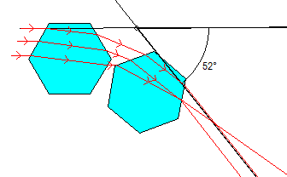
Il existe donc des directions dans lesquelles la lumière ressort avec plus d’intensité. Nous avons essayé de refaire cette expérience avec un glaçon de forme hexagonal pour savoir où se situait ce minimum de déviation dans ce cas, mais nos glaçons ne sont pas assez transparents pour mener à bien cette étude et déterminer le minimum de déviation. Alors nous avons fait autrement : nous avons comparé les glaçons tantôt à des lames à faces parallèles, tantôt à des prismes.
En effet, l’étude précédente rappelle celle obtenue avec un prisme. Et pour cause… en réalité, lorsque le rayon traverse l’hexagone, soit cela lui revient à traverser une lame à face parallèle, donc sans déviation, soit cela lui revient à traverser un morceau de prisme, comme le montrent les schémas suivants : figure 20
Voyons le cas où le rayon semble traverser un prisme. Ici, le prisme a un angle au sommet A = 60°. D’autre part, l’indice de réfraction de la glace est 1,305. Avec de telle donnée, nous pouvons retrouver la valeur de l’angle de déviation minimale pour la glace, en utilisant la relation théorique suivante établie avec pour un prisme de sommet A :
$$D_{m}=2\arcsin\left(nsin\left(\frac{A}{2}\right)\right)−A=2\arcsin\left(1,305sin\left(\frac{60}{2}\right)\right)−60=21,5°$$
Figure 20 – Analogie de la structure hexagonale avec un prisme ou une lame à faces parallèles
On peut alors dire qu’on a fait un grand bon dans la compréhension du phénomène, puisqu’on retrouve quasiment les 22° dont il est question dans problématique. Cela dit, cela n’explique pas tout. En effet, si le rayon émergeant avec une déviation de 22° rencontre un autre glaçon, il pourra y avoir une nouvelle déviation à 22°, mais pas par rapport au rayon incident sur le premier glaçon (figure 21).
Pour aller plus loin, nous avons alors tenté une nouvelle approche, en utilisant un logiciel de simulation qui présente l’avantage de tracer les rayons avec des angles qui respectent les lois de Snell-Descartes.
Figure 21 – Déviation par un rayon traversant 2 structures hexagonales

Slide 20
c – Approche par simulation
Figure 22 – Déviation de 500 rayons parallèles par 360 glaçons hexagonaux orientés aléatoirement (à gauche) et par 360 glaçons sphériques (à droite)
Les constructions obtenues confirment tout d’abord que des objets sphériques ne peuvent pas être responsable du halo car les rayons réfractés ne semblent prendre aucune direction privilégiée. La simulation avec les glaçons hexagonaux montre finalement quant à elle qu’il y a un autre facteur à prendre en compte pour que le halo puisse être observé : la concentration des glaçons dans l’air : on voit clairement que si celle-ci est trop importante, non seulement extrêmement peu de rayons arrivent à traverser l’ensemble des glaçons, mais en plus aucune direction privilégiée n’est observée pour les rayons réfractés.
Nous en venons alors à penser que pour que le phénomène puisse avoir lieu, les glaçons doivent être dispersés dans l’atmosphère, au point que les rayons qui forment le halo ne traversent que très peu de glaçons, peut-être 2 ou 3 maximum. Parmi ces trois glaçons, un conduirait à une déviation à 22°, et pour conserver cette déviation, il faudrait que les autres glaçons traversés par les rayons aient une orientation telle qu’ils se comporteraient comme une lame à face parallèle face au rayon. C’est possible statistiquement, mais plus il y a de glaçons traversés par un même rayon, et moins il est probable qu’un seul glaçon conduise à cette déviation de 22° tandis que les autres jouent le rôle de lame à face parallèle.

Slide 21
A l’aide du même logiciel, nous avons disposé 1, puis 2, puis 3, jusqu’à 5 rangées de glaçons, et voici ce que l’on obtient (figure 23)
Figure 23 – Déviation de 100 rayons parallèles par un nombre variable de rangées de glaçons orientées aléatoirement
Ces simulations semblent confirmer ce que nous avons pensé en termes de glaçons traversés. Pour aller plus loin, on voit que dans les simulations avec 2 et 3 rangées, une autre déviation, plus grande que celle représentant le halo à 22°, soit privilégiée. Y aurait-il un autre halo observable à un angle plus grand ? Personnellement, nous n’en n’avons pas vu, mais en cherchant des images sur internet, nous avons appris qu’il existait effectivement des halos à un angle de 46°. Nous comprenons maintenant davantage les halos formés autour du soleil. Passons maintenant à la réfraction dans le domaine acoustique.

Slide 22
IV – Vers une lunette acoustique ?
1 ) Lentille acoustique
a – Dispositif expérimental :
De la même manière qu’il existe des lentilles optiques, nous avons voulu réaliser une lentille acoustique. Nous avons pour cela cherché à fabriquer notre propre lentille, fonctionnant là encore sur le principe de la réfraction.
Une lentille optique étant un matériau doté d’une forme particulière, nous avons cherché à copier une lentille convergente optique pour réaliser une lentille convergente acoustique.
Nous savons que pour que la lentille optique soit convergente, la forme de la lentille doit être concave, et l’indice de réfraction optique du matériau composant la lentille doit être supérieur à celui de l’air. Nous devons donc, pour réaliser une lentille acoustique, faire progresser des ondes acoustiques de l’air dans un autre milieu, tel que dans cet autre milieu les ondes acoustiques se propagent avec une célérité plus faible que celle des ondes acoustiques dans l’air.
Par ailleurs, ce milieu ne doit pas trop atténuer les ondes acoustiques. En ce sens, un gaz pourra alors faire l’affaire. Comme les ondes acoustiques se propagent avec une célérité de 340 m/s dans l’air, nous avons alors cherché un gaz dans lequel ces ondes se déplacerait moins vite.
Or il s’avère que de façon générale, dans un gaz parfait, la célérité des ondes dans les gaz répond à la relation suivante :
$$c=\sqrt{\frac{γRT}{M}}$$

Slide 23
Où R est la constante des gaz parfait, T la température du gaz, M sa masse molaire, et $γ$ un indice adiabatique qui vaut 1,40 pour l’air à 20°C, et 1,30 pour le CO2 à 20°C également. La masse molaire de l’air vaut quant à elle 29g/mol, tandis que celle du CO2 vaut 44g/mol. La célérité des ondes acoustiques à 20°C dans l’air est donc
$$c_{air}=\sqrt{\frac{1,4∗8,314∗293}{0,029}=343 m/s}$$
Et dans le CO2, cette célérité vaut :
$$c_{CO2}=\sqrt{\frac{1,3∗8,314∗293}{0,033}=268 m/s}$$
Ces deux célérités sont suffisamment différentes pour observer en pratique une déviation des ondes acoustiques (le rapport de ces deux célérités vaut 1,28, ce qui se rapproche du rapport des indices de réfraction optiques entre l’eau et l’air).
Nous avons alors tout simplement pris un ballon de baudruche dont la forme s’approchait d’une sphère, que nous avons rempli de CO2.
Ces deux célérités sont suffisamment différentes pour observer en pratique une déviation des ondes acoustiques (le rapport de ces deux célérités vaut 1,28, ce qui se rapproche du rapport des indices de réfraction optiques entre l’eau et l’air).
Nous avons alors tout simplement pris un ballon de baudruche dont la forme s’approchait d’une sphère, que nous avons rempli de CO2.
Voyons maintenant expérimentalement si cette lentille acoustique fonctionne, et si on peut déterminer sa distance focale.

Slide 24
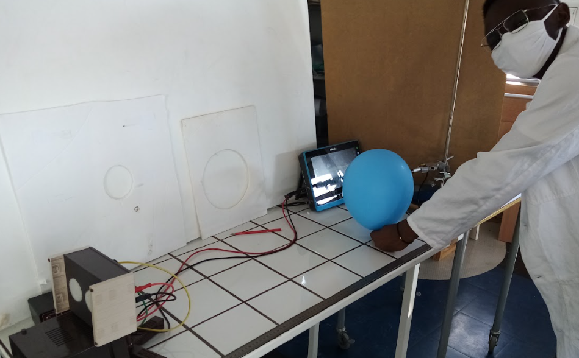
Pour faire cela, nous avons disposé un émetteur sonore, dont nous avons diaphragmé l’ouverture pour rendre cette source acoustique aussi ponctuelle que possible. A une distance D de l’émetteur, nous avons positionné un micro relié à un oscilloscope. Entre ces deux éléments, nous avons positionné le ballon, dont nous avons repéré la position, notée d, par rapport au micro (figure 24).
Figure 24 – dispositif permettant l’étude de la réfraction des ondes acoustiques par un ballon de baudruche
b – mesures expérimentales : recherche d’une distance focale de la lentille optique
Nous avons pu constater dans un premier temps que la présence du ballon de CO2 permettait une amplification de l’intensité sonore au niveau du micro. Pour être certain que c’est bien la présence de CO2 dans le ballon qui produit la convergence des ondes acoustiques, nous avons comparé à ce que l’on obtient en disposant cette fois-ci un ballon rempli d’air expiré entre le haut-parleur et le micro. Le ballon en question ne conduisant à aucune amplification, on est alors certain du rôle joué par le CO2.
Qu’espérons nous obtenir de nos mesures ?
Si on se réfère aux lentilles optiques, nous savons que ces lentilles font d’un point objet, un point image, qui se construit de la façon suivante : figure 25
Les ondes acoustiques convergent-elles alors vers un point unique lorsqu’elles traversent la lentille acoustique ?
Figure 25 – Lentille optique : un point objet donne un point image

Slide 25
Pour le savoir, nous avons produit un son de fréquence 200 Hz, et nous avons mis une distance de 1m entre le micro et le haut-parleur. Nous avons constaté aucune amplification du signal au niveau du microphone, quelle que soit la position du ballon.
Nous avons produit alors une autre fréquence : 1000 Hz. Sans le ballon, nous mesurons une tension aux bornes du micro de valeur 80 mV. En présence du ballon, nous notons une légère amplification du son, quelle que soit la position du ballon, et cette amplification atteint un maximum lorsque le centre du ballon se trouve à 11 cm du microphone. Il est à noter que le ballon faisant 20 cm de diamètre, ce qui signifie que le maximum de l’amplification est atteint ici lorsque la paroi du ballon se trouve à seulement 1 cm du microphone. Cela signifierait que le ballon forme une lentille acoustique très convergente ?
Poursuivons nos mesures…
Nous avons ensuite fixé une fréquence de 2000 Hz.
Sans présence du ballon, nous obtenons un signal de tension 30 mV au niveau du microphone. En présence du ballon, l’amplification est bonne, et très variable en fonction de la position du ballon par rapport au microphone, comme le montre le graphique suivant (figure 26), où d est la distance entre le centre du ballon et le microphone.
Là encore, le maximum d’amplification est obtenu lorsque le ballon touche pratiquement le microphone.
Le fait que l’amplification varie dans des proportions très différentes lorsqu’on utilise un son de fréquence 200 Hz et 2000 Hz nous a interrogé. Nous avons essayé de comprendre pourquoi de telles différences.
EN modifiant la fréquence, on modifie également les longueurs d’onde dans l’air et dans le CO2. Après calculs, voici les valeurs des longueurs d’ondes pour différentes fréquences, dans l’air et le CO2 :
Figure 26 – Influence de la mise en place du ballon de CO2 sur l’intensité sonore mesurée par le micro, en fonction de la distance du ballon par rapport au micro

Slide 26
 | 200 Hz | 2000 Hz | 4000 Hz
λ_{air} (m) | 1,7 | 0,17 | 0,086
λ_{CO2} (m) | 1,34 | 0,134 | 0,067
On s’aperçoit alors que les longueurs d’onde pour une fréquence de 200 Hz sont du même ordre de grandeur que la distance entre le haut-parleur et le microphone. Les longueurs d’onde à cette fréquence sont d’autre part plus grandes que la dimension caractéristique du ballon.
Il est alors probable que cela engendre des phénomènes, comme de la diffraction par le ballon, ce qui pourrait expliquer pourquoi à 200 Hz, on ne voit pas d’amplification des ondes sonores par le ballon. Il faudrait pourvoir refaire ces mesures à 200 Hz, avec un ballon beaucoup plus grand pour vérifier cette hypothèse.
Comme nous ne pouvions pas le faire tout de suite, nous avons plutôt à nouveau augmenté la fréquence pour diminuer la longueur d’onde. Nous avons alors travaillé avec des ondes de fréquence 4000 Hz, puis de 6000 Hz. Voici alors ce que l’on obtient : attention, dans le graphique ci-dessous (figure 27), on a représenté directement le rapport de la tension aux bornes du microphones avec ballon, sur celle sans ballon, en bleu pour les ondes de 4000 Hz, et rouge pour les ondes de 6000 Hz, et en vert pour les ondes à 2000 Hz.
L’expérience montre à nouveau que l’amplification est variable en fonction de la distance entre le ballon et le microphone. Mais globalement, quelle que soit la fréquence, on s’aperçoit que le gain est maximal lorsque le ballon est à 1 cm du microphone. Mais comme pour pratiquement toutes les positions du ballon on arrive à voir une amplification, cela laisse entendre que le ballon ne possède pas vraiment de distance focale acoustique.
Mais en réalité, on peut se tromper. En effet, si on compare notre lentille acoustique à une lentille optique, on peut comprendre et peut-être expliquer nos observations :
Figure 27 – Influence de la fréquence et de la position du ballon sur l’intensité mesurée par le micro

Slide 27
La lentille optique ne donne en réalité une image ponctuelle que si les rayons issus du point objet sont des rayons faiblement inclinés par rapport à l’axe optique de la lentille, comme le montre le schéma suivant : figure 28.
Figure 28 – Non stigmatisme rigoureux pour des rayons non paraxiaux
Les rayons fortement inclinés convergent plus proche de la lentille. Et plus la lentille est bombée, plus les rayons inclinés convergent encore plus proche de la lentille : figure 29.
Figure 29 – Influence de la concavité sur la convergence des rayons
Il est alors possible que notre lentille acoustique ait une distance focale mieux définie que ce que l’on pensait après nos premières expériences. Et pour le vérifier, nous avons procédé à de nouvelles expériences :

Slide 28
Tout d’abord, nous avons disposé un écran circulaire de 10 cm de diamètre devant le ballon, sur l’axe reliant le haut-parleur au micro, alors que le ballon se trouve à 1 cm du microphone. Nous avons constaté que le fait de disposer ainsi cet écran ne modifie pas du tout l’amplification du signal par le ballon. Cela montre que les ondes acoustiques qui convergent vers le microphone sont essentiellement les ondes acoustiques qui frappent le ballon en périphérie. Nous avons voulu confirmer ceci en disposant cette fois-ci un diaphragme de 15 cm de diamètre (on enlève ainsi une couronne de 5 cm de largeur en périphérie du ballon).
Là, le résultat est spectaculaire : c’est comme si on n’avait pas mis de ballon devant le microphone : l’amplification est égale à 1, alors qu’environ 60% des ondes acoustiques qui percutaient le ballon sans diaphragme traversent le trou du diaphragme.
Du coup, nous pensons que ces ondes qui passent par le diaphragme convergent plus loin que la distance de 1m à laquelle nous travaillions jusqu’à présent. Nous avons donc reculé le microphone pour augmenter la distance haut-parleur – microphone. Mais nous n’avons pas trouvé un point particulier pour lequel le gain présenterait un pic bien visible. Nous allons essayer d’améliorer notre dispositif expérimental pour savoir si ce point peut exister. Il serait alors possible d’en déduire une distance focale de la lentille acoustique ainsi constituée.
2 ) Peut-on réaliser une lunette acoustique ?
Cela nous paraît pour le moment peu probable. Il faudrait en effet un objectif et un oculaire avec des focales bien déterminées, ce que nous n’avons pas encore réussi à faire. Par ailleurs, contrairement aux lunettes astronomiques, il ne faudra pas rendre les systèmes afocaux, car les ondes sonores à la sortie de la lunette devront converger vers le tympan. Nous allons tout de même essayer de réaliser une telle lunette acoustique.

Slide 29
Conclusion
A travers ce projet, nous avons pu comprendre l’origine du phénomène de réfraction : il découle du fait que la vitesse des ondes varie selon le milieu traversé. Nous avons pu constater que ce phénomène concerne toutes les ondes. Nous avons pu alors reproduire l’expérience de Sommerfeld, en essayant d’être critique envers l’analyse qu’on pouvait en faire. Nous avons pu expliquer, grâce à une démarche à la fois basée sur l’expérimentation, mais aussi sur la simulation, la formation des halos autour du soleil. Enfin, nous avons tenté de mettre au point une lunette acoustique analogue à une lunette astronomique. Cette dernière partie nous a permis de comprendre, grâce à notre démarche expérimentale et l’analyse de nos résultats, l’importance des ondes qui se propagent de façon paraxiale par rapport à une lentille pour construire une image correcte d’un objet.

